Slide 1
Przygotowała:
mgr Karolina Liberadzka-Czubowska
W razie uwag/pytań kontaktuj się z:
karolina.liberadzka@googlemail.com
Notes:
Preambuła do Konstytucji
– prawa podstawowe oparte na poszanowaniu wolności i sprawiedliwości, współdziałaniu władz, dialogu społecznym oraz na zasadzie pomocniczości umacniającej uprawnienia obywateli i ich wspólnot. (Prawo Europejskie Art. 5 TUE)
Na konstytucję składają się "normy, zasady i wartości", jest więc ona czymś więcej niż tylko zbiorem przepisów.
Konstytucja jest najwyższym aktem normatywnym powszechnie obowiązującym w państwie. Stanowi podstawę kompetencyjną systemu prawa, jest fundamentem porządku prawnego oraz wyznacza jego podstawy aksjologiczne i treściowe. Formułuje system wartości, na którym opiera się porządek prawny w państwie, a wyrażone w niej prawnie wiążące zasady prawa wyznaczają kierunek tworzenia i stosowania prawa
Wśród norm materialnych konstytucji wyróżnia się zasady konstytucyjne, które są sformułowane w sposób bardzo ogólny. Określają one bowiem podstawowe rozstrzygnięcia ustrojowe i tym samym wyrażają tożsamość ustrojową państwa.
Rozstrzygnięcia te zwykle określają formę państwa, zawierają ustalenia umożliwiające bardziej precyzyjne zidentyfikowanie ustroju państwa, charakteryzują system prawa, odnoszą się do systemu ochrony konstytucji, wolności i praw jednostki.
Zasady wskazują również na związek konstytucji z normami prawa naturalnego czy z zasadami prawa międzynarodowego.
W ujęciu teorii państwa i prawa "zasada" jest pojęciem szerszym - bardziej ogólnym - i stanowi normę nakazującą realizację pewnego stanu rzeczy w możliwie najwyższym stopniu z uwagi na prawne i faktyczne możliwości.299 J.
Wróblewski przyjął, że zasadami prawa są normy (lub konsekwencje "logiczne" grupy norm), które należą do systemu prawa i które odróżniają się od pozostałych tym, że mają jakąś szczególną doniosłość, posiadają zasadniczy charakter.
"Zasadniczość" jest przypisywana normom prawnym na podstawie jednego z czterech kryteriów: 1) kryterium hierarchicznej nadrzędności norm;
2) kryterium nadrzędności treściowej danej normy w stosunku do innych (jako normę zasadniczą traktuje się taką normę, która stanowi rację dla całej grupy norm); 3) kryterium szczególnej roli spełnianej przez daną normę w ramach konstrukcji jakieś instytucji prawnej; 4) kryterium funkcjonalne, czyli kryterium doniosłości danej normy.
Pojęcie zasady konstytucyjnej nie zostało zdefiniowane jednoznacznie przez polską doktrynę prawa konstytucyjnego. Z jednej strony wprost uznaje się wszystkie normy konstytucyjne za zasady konstytucyjne, z drugiej zaś - traktuje się jako zasady tylko niektóre z norm konstytucyjnych.
Zasada pomocniczości – wyższy org. przejmuje zadania gdy niższa nie jest w stanie zaspokoić potrzeb jej członków
Na gruncie życia gospodarczego – Inicjatywa gospodarcza w rękach obywateli, wolność gospodarcza, wolność wyboru, wykonywania zawodu, ochrona własności, zabezpieczenie przed ingerencją państwa w procesy gospodarcze, państwo włącza się gdy jest to konieczne dla zabezpieczenia interesu publicznego
Zasada wolności gospodarczej:
-Po pierwsze, wyznaczać powinna kierunek działań prawodawczych. Po drugie, ukierunkowuje proces interpretacji przepisów prawnych.
Po trzecie, wskazuje na sposób czynienia użytku z praw przysługujących danym podmiotom.
Winna być rozumiana jako nakaz zapewnienia jak największej swobody działalności gospodarczej, skierowany do organów stanowiących i stosujących prawo. Jest to zasada wyrażająca gwarancję gospodarki wolnorynkowej, powoływana w opozycji do polityki interwencjonizmu gospodarczego władzy państwowej.

Slide 2
Trzy podstawowe funkcje Państwa w gospodarce
Funkcja alokacyjna: podejmowanie działań sprzyjających optymalnej alokacji zasobów gospodarczych, celem jest stymulowanie rozwoju gospodarczego przez: rozbudowę infrastruktury ekonomicznej
i społecznej, politykę strukturalną politykę prewencyjną w zakresie ochrony środowiska
Funkcja redystrybucyjna: działania w sferze zabezpieczenia społecznego oraz inne mające na celu zmniejszenie nierówności wynikających z działania czynników rynkowych w zakresie majątkowym i dochodowym. Narzędzia za pomocą których państwo dokonuje redystrybucji dochodu narodowego są: system podatkowy, wydatki
z budżetu, składki na ubezpieczenia społeczne, oddziaływanie
na system cen, opłat
Funkcja stabilizacyjna: podejmowaniu działań ograniczających
lub eliminujących inflację, ograniczaniu bezrobocia, osiąganiu
i utrzymywaniu w dłuższym okresie wysokiego tempa wzrostu gospodarczego, zmniejszaniu amplitudy wahań koniunkturalnych

Slide 3
Z funkcją stabilizacyjną państwa w gospodarce związane są:
Oddziaływania władz publicznych (władz państwowych oraz władz lokalnych) na taki ład ekonomiczny, który charakteryzowałby się odpowiednio wysokim i stabilnym ładem gospodarczym w długim okresie, co z kolei umożliwiałoby wzrost dochodów indywidualnych i zbiorowych.
Parametry systemu gospodarczego: ukształtowanie inflacji i stopy bezrobocia na jak najniższym poziomie, osiągnięcie co najmniej 3% rocznego wzrostu PKB, zapewnienie stabilności kursów walutowych oraz równowagi bilansu płatniczego i budżetu państwa.
Cel tej funkcji to stabilizacja koniunktury gospodarczej w długim horyzoncie czasowym za pomocą instrumentów takich jak:
wysokość stopy procentowej, podatków, czy ilość pieniądza w obiegu.

Slide 4
Zadania państwa w zakresie analizy i oceny funkcjonowania gospodarki
Funkcja stabilizacyjna polityki gospodarczej uzasadnia konieczność interwencjonizmu władz publicznych w procesy rynkowe ze względu na niedoskonałość rynku, która przejawia się m.in. w występowaniu niedoskonałej konkurencji czy praktyk monopolistycznych.
Czynne podmioty prawa gospodarczego odpowiedzialne za analizy i oceny gospodarki to: Rada Ministrów, Ministerstwo Gospodarki (Przedsiębiorczości i Technologii) , Ministerstwo Finansów, Narodowy Bank Polski , Komisja Nadzoru Finansowego, Narodowy Bank Polski oraz Bankowy Fundusz Gwarancyjny, GUS, NIK.
Głównym narzędziem procesów regulacyjnych w polityce gospodarczej jest pieniądz i jego przepływy, zaś do instytucji regulacyjnych zaliczamy m.in. bank centralny i banki komercyjne, fundusze ubezpieczeniowe i sądy. W ramach funkcji stabilizacyjnej wyróżnia się politykę makro- i mikroekonomiczną

Slide 5
Czynne podmioty prawa publicznego w sferze gospodarki
Tradycyjnie uznaje się, że pojęcie Interesu publicznego pełni funkcję legitymacyjną dla wszelkich działań władzy publicznej, w tym działań w sferze gospodarki, będąc jednocześnie podstawowym kryterium ich oceny.
Interes publiczny nie doczekał się nigdy na gruncie prawa uniwersalnej definicji legalnej.
Istota prawa publicznego gospodarczego, jego treść i zakres, a także swoiste konstrukcje są wynikiem jego funkcji tworzenia podstaw dla realizacji interesu publicznego.
Z postanowień przepisów tego prawa wynikają szczególne kompetencje organów administracji publicznej, wyposażające je we władztwo administracyjne, stanowiące z jednej strony skuteczny instrument realizacji dobra publicznego.

Slide 6
Czynne podmioty prawa publicznego w sferze gospodarki
Publiczne prawo gospodarcze kształtuje także zasady działania oraz określa funkcje organów administracji publicznej na obszarze prawa prywatnego. Odnosi się to w szczególności do sposobu wykonywania zarządu mieniem publicznym i wykonywania praw majątkowych państwa oraz innych podmiotów publicznych zgodnie z celami, jakim majątek ten ma służyć.
Z drugiej zaś strony stwarza mechanizm ochrony praw, wolności i interesów przedsiębiorców.
Ma to istotne znaczenie dla podstaw do powierzania wykonywania zadań publicznych podmiotom prywatnym

Slide 7
GUS
Ustawa z dnia 29 czerwca 1995 r. o statystyce publicznej (Dz. U. z 2016 r. poz. 1068 ze zm)
Art. 23 ust.1 Centralnym organem administracji rządowej właściwym w sprawach statystyki jest Prezes Głównego Urzędu Statystycznego wykonujący swoje zadania przy pomocy służb statystyki publicznej.
2. Nadzór nad Prezesem Głównego Urzędu Statystycznego sprawuje Prezes Rady Ministrów.
3. Organizację Głównego Urzędu Statystycznego określa statut nadany, w drodze rozporządzenia, przez Prezesa Rady Ministrów.
ROZPORZĄDZENIE PREZESA RADY MINISTRÓW z dnia 24 kwietnia 2018 r. w sprawie nadania statutu Głównemu Urzędowi Statystycznemu (Dz. U. z dnia 2 maja 2018 r.) Na podstawie art. 23 ust. 3 ustawy z dnia 29 czerwca 1995 r. o statystyce publicznej (Dz. U. z 2016 r. poz. 1068, z 2017 r. poz. 60 oraz z 2018 r. poz. 650)

Slide 8
GUS
Art. 30 Podmioty gospodarki narodowej są obowiązane do:
1) posiadania numeru identyfikacyjnego krajowego rejestru urzędowego podmiotów gospodarki narodowej, o którym mowa w art. 41 ust. 1 pkt 1, i posługiwania się nim przy przekazywaniu danych wykorzystywanych dla celów statystycznych;
2) stosowania w prowadzonej ewidencji, dokumentacji oraz rachunkowości standardów klasyfikacyjnych, o których mowa w rozdziale 6;
3) przekazania nieodpłatnie danych dotyczących prowadzonej działalności i jej wyników zgodnie z programem badań statystycznych statystyki publicznej oraz w formacie udostępnionym zgodnie z art. 18a ust. 3. Przekazywanie danych, o których mowa w ust. 1 pkt 3, odbywa się:
1) w postaci elektronicznej, w szczególności za pośrednictwem elektronicznej platformy gromadzenia danych statystycznych, a w przypadkach wskazanych w programie badań statystycznych statystyki publicznej - w innej formie lub postaci;
2) w postaci wywiadu przeprowadzanego przez ankietera statystycznego metodą wywiadu bezpośredniego lub wywiadu telefonicznego.
Notes:
ustalony na dany rok sprawozdawczy (kalendarzowy) i ogłoszony w rozporządzeniu Rady Ministrów w sprawie badań statystycznych statystyki publicznej. Progi statystyczne są ustalone odrębnie dla przywozu i odrębnie dla wywozu towarów. Pierwszy poziom progów to tzw. progi podstawowe.

Slide 9
GUS
Intrastat – wprowadzony w Polsce 1 maja 2004, a funkcjonujący w Unii Europejskiej od 1993 system statystyki handlu towarami pomiędzy państwami członkowskimi Unii Europejskiej. jest to system statystyki obrotów towarowych pomiędzy państwami członkowskimi Unii Europejskiej, umożliwiający przyjmowanie, analizę i gromadzenie informacji od podmiotów objętych obowiązkiem sprawozdawczym o zrealizowanych przez nie wywozach lup przywozach towarów w obrocie z krajami członkowskimi UE.
Organem Krajowej Administracji Skarbowej właściwym miejscowo w sprawach zgłoszeń INTRASTAT, w tym w zakresie wezwań, upomnień i postępowań w sprawach kar pieniężnych jest Dyrektor Izby Administracji Skarbowej w Szczecinie. Nie cały obrót podlega zgłoszeniu, rejestracji podlega wyłącznie obrót realizowany przez podmioty, które osiągnęły w danym kierunku handlu określony przepisami prawa poziom wartości obrotów,(podstawowy próg statystyczny).
Są to wartości obrotów towarowych z krajami UE, których przekroczenie (liczone narastająco od początku roku) powoduje objęcie podmiotu obowiązkiem sprawozdawczym w systemie INTRASTAT począwszy od miesiąca, w którym nastąpiło przekroczenie progu.
Notes:
ustalony na dany rok sprawozdawczy (kalendarzowy) i ogłoszony w rozporządzeniu Rady Ministrów w sprawie badań statystycznych statystyki publicznej. Progi statystyczne są ustalone odrębnie dla przywozu i odrębnie dla wywozu towarów. Pierwszy poziom progów to tzw. progi podstawowe.

Slide 10
Planowanie
krajowe (makroekonomiczne), koncepcje i kierunki polityki gospodarczej, główne dziedziny:
- strategie rozwoju społeczno-gospodarczego kraju ( wzrost gospodarczy, przemiany strukturalne, stymulowania procesów rozwoju, badań prognostycznych i analityczno-diagnostycznych).
- wpływ państwa na funkcjonowanie systemu ekonomicznego i jego głównych mechanizmów (polityki pieniężnej dochodów i wydatków publicznych: stabilizacja gospodarki oraz zapewnienie jej równowagi i sprawności)

Slide 11
Planowanie sektora publicznego (przedsiębiorstwa, zakłady, urządzenia znajdujące się w posiadaniu lub pod kontrolą państwa, działające w ramach systemów infrastruktury, związane z systemem obrony narodowej oraz systemem bezpieczeństwa wewnętrznego, dotacje dla jednostek sektora publicznego pochodzą z budżetu).
Kryterium Czas: krótkookresowe (zwykle roczne) średniookresowe (kilkuletnie) długookresowe (perspektywiczne)
Szczebel decyzji i stopień dyrektywności: imperatywne – scentralizowane indykatywne – zdecentralizowane
Zakres planu: sektorowe regionalne (lokalne) narodowe (krajowe) ponadnarodowe

Slide 12
Prognozowanie (predykcja)
Racjonalne, naukowe przewidywanie przyszłych zdarzeń, zazwyczaj wnioskowanie oparte na danych czasowych lub przekrojowych, w celu zmniejszenia ryzyka przy podejmowaniu decyzji
Ze względu na typ zmian zachodzących w prognozowanym zjawisku:
– krótkookresowa prognoza - na taki okres, w którym zachodzą tylko zmiany ilościowe, tzn. zwiększenie lub zmniejszenie wartości zmiennej prognozowanej, zgodnie z
dotychczasową prawidłowością, np. z trendem),
– średniookresowa (dotyczy takiego okresu, w którym oczekuje się zmian ilościowych i śladowych zmian jakościowych, polegających na zmianie istotnych cech zjawiska,np. zmiana postaci trendu, zmianie charakteru związków z innymi zmiennymi),
– długookresowa (dotyczy okresu, w którym mogą wystąpić zmiany ilościowe, jak i znaczące zmiany jakościowe).

Slide 13
Modelowanie makroekonomiczne jest dobrze sprawdzonym i uznanym narzędziem używanym do prowadzenia badań rozwoju społeczno-gospodarczego spójnych ekonomicznie obszarów. modelowanie makroekonomiczne jako narzędzie w pierwszej kolejności wykorzystuje się w gospodarkach krajowych, które spełniają podstawowe wymagania:
– stanowią dostatecznie duży spójny obszar ekonomiczny,
– są dostępne dla nich najważniejsze dane statystyczne charakteryzujące historyczne i obecne wartości podstawowych zmiennych niezbędnych do modelowania,
– funkcjonują w nich grupy specjalistów modelowania makroekonomicznego posiadających dostateczne doświadczenie w zakresie budowania i użytkowania modeli makroekonomicznych,
w połączeniu z wiedzą

Slide 14
Programowanie- Model HERMIN
Model HERMIN został pierwotnie zbudowany przez dr Johna Bradleya do modelowania gospodarki irlandzkiej.
W związku z tym, że konstrukcja modelu umożliwia również ewaluację wpływu funduszy pomocowych UE na procesy gospodarcze, model HERMIN został następnie wykorzystany w szeregu krajów, zarówno członkowskich, jak i kandydujących do UE.

Slide 15
Model HERMIN
Model HERMIN dla polskiej gospodarki jest stale udoskonalany, rozbudowywany i uszczegóławiany w ramach kolejnych projektów.
Ostatni z nich, będący elementem przygotowań do okresu programowania funduszy pomocowych UE w latach 2007-2013, był realizowany w latach 2004-2005 na zlecenie Ministerstwa Gospodarki i Pracy i zakończył się przygotowaniem (we współpracy z ekspertami z Akademii Ekonomicznej w Krakowie i Regionalnej Izby Obrachunkowej we Wrocławiu) powiązanych ze zmodyfikowanym modelem krajowym 16 modeli regionalnych HERMIN dla polskich województw.
W ramach projektu powstała również rozbudowana baza danych, która umożliwia dokonywanie szczegółowych analiz porównawczych pomiędzy regionami. Opracowane przez zespół WARR modele regionalne są pierwszymi modelami gospodarek polskichwojewództw i mogą służyć władzom samorządowym województw jako instrument pomocniczy

Slide 16
Ustawa z dnia 20 kwietnia 2004 r. o Narodowym Planie Rozwoju (Dz.U.2018.478 j.t.)
Ustawa określa sposób przygotowania i realizacji Narodowego Planu Rozwoju 2004-2006, w tym:
1) zasady koordynacji i współdziałania organów administracji rządowej, organów administracji samorządowej i partnerów społecznych i gospodarczych;
2) zasady współdziałania z instytucjami Wspólnot Europejskich oraz organizacjami międzynarodowymi;
3) instrumenty finansowe;
4) system instytucjonalny;
5) system programowania, monitorowania, sprawozdawczości, oceny i kontroli.
regionalny program operacyjny - dokument służący realizacji Narodowego Planu Rozwoju, składający się ze spójnego zestawienia priorytetów operacyjnych i działań, odnoszący się do województwa albo województw, przygotowany przez zarząd województwa albo zarządy województw działające w porozumieniu, albo przez ministra właściwego do spraw rozwoju regionalnego;
sektorowy program operacyjny - dokument służący realizacji Narodowego Planu Rozwoju, składający się ze spójnego zestawienia priorytetów operacyjnych i działań, odnoszący się do sektora gospodarki, przygotowany przez właściwego ministra;
strategia wykorzystania Funduszu Spójności - dokument określający kierunki wydatkowania środków z Funduszu Spójności, uzgodniony z Komisją Europejską, przygotowany przez ministra właściwego do spraw rozwoju regionalnego

Slide 17
Ustawa z dnia 6 grudnia 2006 r. o zasadach prowadzenia polityki rozwoju(Dz.U.2018.1307 j.t.)
Art. 1. 1. Ustawa określa zasady prowadzenia polityki rozwoju, podmioty prowadzące tę politykę oraz tryb współpracy między nimi.
2. Ustawy nie stosuje się do programów realizowanych z wykorzystaniem środków Europejskiego Funduszu Rolnego na rzecz Rozwoju Obszarów Wiejskich oraz Europejskiego Funduszu Morskiego i Rybackiego, z wyłączeniem przepisów rozdziałów 1, 2, 2b i 7 oraz przepisów art. 14e, art. 14f, art. 14g ust. 1, 2 i 4, art. 14h, art. 14j i art. 14l, a w przypadku programu realizowanego z wykorzystaniem środków:
1) Europejskiego Funduszu Rolnego na rzecz Rozwoju Obszarów Wiejskich - także z wyłączeniem art. 14kc i art. 14kd;
Europejskiego Funduszu Morskiego i Rybackiego - także z wyłączeniem art. 14ke i art. 14kf.
Art. 2. Przez politykę rozwoju rozumie się zespół wzajemnie powiązanych działań podejmowanych i realizowanych w celu zapewnienia trwałego i zrównoważonego rozwoju kraju, spójności społeczno-gospodarczej, regionalnej i przestrzennej, podnoszenia konkurencyjności gospodarki oraz tworzenia nowych miejsc pracy w skali krajowej, regionalnej lub lokalnej

Slide 18
Minister właściwy do spraw rozwoju regionalnego
Koordynuje realizację strategii rozwoju współfinansowanych ze środków budżetu państwa lub środków rozwojowych pochodzących z Unii Europejskiej lub z innych źródeł zagranicznych. Zadania:
1) koordynacja oraz programowanie strategiczne, a także podejmowanie inicjatyw w zakresie polityki rozwoju, obejmujących wymiar społeczny, gospodarczy i przestrzenny;
1a) podejmowanie inicjatyw, opracowywanie lub koordynowanie opracowywania i negocjowanie, o ile ustawa nie stanowi inaczej, dokumentów programowych dotyczących okresów programowania Unii Europejskiej;
1b) podejmowanie inicjatyw, opracowywanie, negocjowanie i podpisywanie programów współfinansowanych z udziałem niepodlegających zwrotowi środków z pomocy udzielanej przez państwa członkowskie Europejskiego Porozumienia o Wolnym Handlu (EFTA);
1c) wykonywanie, o ile ustawa nie stanowi inaczej, zadań państwa członkowskiego Unii Europejskiej określonych w przepisach Unii Europejskiej dotyczących funduszy strukturalnych i Funduszu Spójności oraz w umowie partnerstwa;

Slide 19
Minister właściwy do spraw rozwoju regionalnego
2) programowanie i realizację polityki regionalnej;
3) okresową ocenę realizacji strategii, o których mowa w art. 9, w odniesieniu do celów i priorytetów średniookresowej strategii rozwoju kraju, oraz przedstawianie opinii o zgodności strategii i programów ze średniookresową strategią rozwoju kraju;
3b) podejmowanie inicjatyw, programowanie i prowadzenie polityki miejskiej;
4) monitorowanie i ocenę rozwoju kraju w ujęciu regionalnym i przestrzennym oraz przedstawianie Radzie Ministrów rekomendacji w tym zakresie;
4a) koordynowanie i realizację procesu ewaluacji polityki rozwoju;
5) opracowywanie raportu o rozwoju społeczno-gospodarczym, regionalnym oraz przestrzennym, o którym mowa w art. 35b, wraz z rekomendacjami dla polityki rozwoju;
6) (uchylony);
7) inne instrumenty określone w odrębnych ustawach.

Slide 21
Ustawa z dnia 11 lipca 2014 r. o zasadach realizacji programów w zakresie polityki spójności finansowanych w perspektywie finansowej 2014-2020 (Dz.U.2018.1431 j.t.)
Ustawa określa zasady realizacji programów w zakresie polityki spójności finansowanych w perspektywie finansowej 2014-2020, podmioty uczestniczące w realizacji tych programów i polityki oraz tryb współpracy między nimi.
2. Ustawę stosuje się również do Inicjatywy na rzecz zatrudnienia ludzi młodych, o której mowa w art. 16 rozporządzenia Parlamentu Europejskiego i Rady (UE) nr 1304/2013 z dnia 17 grudnia 2013 r. w sprawie Europejskiego Funduszu Społecznego i uchylającego rozporządzenie Rady (WE) nr 1081/2006 (Dz. Urz. UE L 347 z 20.12.2013, str. 470).
3. Ustawy nie stosuje się do programów, o których mowa w art. 15 ust. 4 ustawy z dnia 6 grudnia 2006 r. o zasadach prowadzenia polityki rozwoju (Dz. U. z 2017 r. poz. 1376 i 1475).
Kluczowa rola ministra właściwego ds. rozwoju regionalnego w procesie wdrażania funduszy unijnych w Polsce. Ustanawia on domniemanie prawne, zgodnie z którym, o ile ustawa wdrożeniowa nie stanowi inaczej, minister ds. rozwoju regionalnego wykonuje w imieniu Skarbu Państwa zadania państwa członkowskiego określone w przepisach rozporządzenia ogólnego. W konsekwencji każde odwołanie do państwa członkowskiego w przepisach rozporządzenia ogólnego oznacza, że odpowiedzialność za wykonanie wynikających z nich zobowiązań w imieniu Polski ponosi minister właściwy ds. rozwoju regionalnego

Slide 22
Zasady opracowywania projektów aktów normatywnych z zakresu prawa gospodarczego oraz oceny ich funkcjonowania (prawo przedsiębiorców)
Art. 66. 1. Przed rozpoczęciem prac nad opracowaniem projektu aktu normatywnego określającego zasady podejmowania, wykonywania lub zakończenia działalności gospodarczej dokonuje się:
1)analizy możliwości osiągnięcia celu tego aktu normatywnego za pomocą innych środków;
2)oceny przewidywanych skutków społeczno-gospodarczych, w tym oceny wpływu na mikroprzedsiębiorców, małych i średnich przedsiębiorców oraz analizy zgodności projektowanych regulacji z przepisami ustawy.
2. Wyniki oceny i analiz, o których mowa w ust. 1, zamieszcza się w uzasadnieniu do projektu aktu normatywnego lub w ocenie skutków regulacji, stanowiącej odrębną część uzasadnienia projektu aktu normatywnego.
Art. 67. Opracowując projekt aktu normatywnego określającego zasady podejmowania, wykonywania lub zakończenia działalności gospodarczej, należy kierować się zasadami proporcjonalności i adekwatności, a w szczególności:
1)dążyć do nienakładania nowych obowiązków administracyjnych, a jeżeli nie jest to możliwe, dążyć do ich nakładania jedynie w stopniu koniecznym do osiągnięcia ich celów;
2)dążyć do ograniczenia obowiązków informacyjnych, zwłaszcza gdy wymagane informacje są przekazywane przez obowiązanych organom władzy publicznej na podstawie obowiązujących przepisów;

Slide 23
Zasady opracowywania projektów aktów normatywnych z zakresu prawa gospodarczego oraz oceny ich funkcjonowania (prawo przedsiębiorców)
3)dążyć do umożliwienia realizacji obowiązków informacyjnych w postaci elektronicznej;
4)implementując prawo Unii Europejskiej i prawo międzynarodowe, dążyć do nakładania wyłącznie obowiązków administracyjnych niezbędnych do osiągnięcia celów implementowanych przepisów.
Art. 68. W przypadku stwierdzenia wpływu projektu aktu normatywnego na mikroprzedsiębiorców, małych i średnich przedsiębiorców, przy opracowaniu projektu aktu normatywnego dąży się do proporcjonalnego ograniczania obowiązków administracyjnych wobec tych przedsiębiorców albo uzasadnia brak możliwości zastosowania takich ograniczeń.
Art. 69. 1. Jeżeli w związku ze stosowaniem aktu normatywnego określającego zasady podejmowania, wykonywania lub zakończenia działalności gospodarczej ujawnią się istotne rozbieżności w wykładni prawa lub znaczne ryzyko, że ten akt normatywny powoduje istotne negatywne skutki gospodarcze lub społeczne, Rzecznik Małych i Średnich Przedsiębiorców może skierować do właściwego ministra lub organu upoważnionego ustawowo do opracowywania i wnoszenia do rozpatrzenia przez Radę Ministrów projektów aktów normatywnych wniosek o przygotowanie oceny funkcjonowania tego aktu normatywnego lub jego części, wraz z uzasadnieniem.
2. Organ, do którego Rzecznik Małych i Średnich Przedsiębiorców skierował wniosek, o którym mowa w ust. 1, przygotowuje ocenę funkcjonowania właściwego aktu normatywnego lub jego części albo uzasadnia niecelowość przygotowania takiej oceny.
Art. 70. Ministrowie kierujący działami administracji rządowej dokonują, w zakresie swojej właściwości, bieżącego przeglądu funkcjonowania aktów normatywnych określających zasady podejmowania, wykonywania lub zakończenia działalności gospodarczej, kierując się w szczególności zasadami określonymi w art. 67, oraz przedkładają Radzie Ministrów corocznie, w terminie do dnia 30 czerwca, informację o działaniach podjętych w poprzednim roku kalendarzowym w wyniku dokonania tego przeglądu.

Slide 24
Przewidywanie społeczno-gospodarczych skutków projektowanych regulacji (OSR)
W Strategii innowacyjności i efektywności gospodarki „Dynamiczna Polska 2020” przyjętej uchwałą nr 7 Rady Ministrów z 15 stycznia 2013 r. wśród kierunków działań wskazano m.in. wzmocnienie i usprawnienie systemu przeprowadzania oceny skutków społeczno-gospodarczych na odpowiednio wczesnym etapie prac, ze szczególnym uwzględnieniem analizy wpływu na przedsiębiorczość i konkurencyjność gospodarki. M.P. poz. 882.7 M.P. poz. 73.8 Program stanowi załącznik do uchwały nr 13/2013 Rady Ministrów z 22.1.2013
Prawidłowo przeprowadzona analiza miała stanowić mechanizm zapobiegania przyjmowaniu niedopracowanych, niepotrzebnych, niekiedy wręcz szkodliwych dla gospodarki regulacji oraz umożliwić wprowadzenie okresowego monitoringu prawa gospodarczego (OSR ex post) zapewniającego analizę i przegląd faktycznych korzyści i kosztów związanych z uchwaleniem danego aktu prawnego, stanowiący podstawę dalszych prac.
Realizując rekomendacje zawarte w wymienionych dokumentach strategicznych, a także zalecenia OECD dotyczące wzmocnienia systemu oceny wpływu, Polska przyjęła w roku 2013 program „Lepsze Regulacje 2015”. Dokument ten określił zadania dotyczące kontynuacji reformy procesu stanowienia prawa i optymalizacji przepisów w okresie kolejnych czterech lat (2012–2015). Jednym z wielu zadań programu, wpisującym się w realizację celu „Przejrzyste tworzenie prawa skutecznie rozwiązującego rzeczywiste problemy”

Slide 25
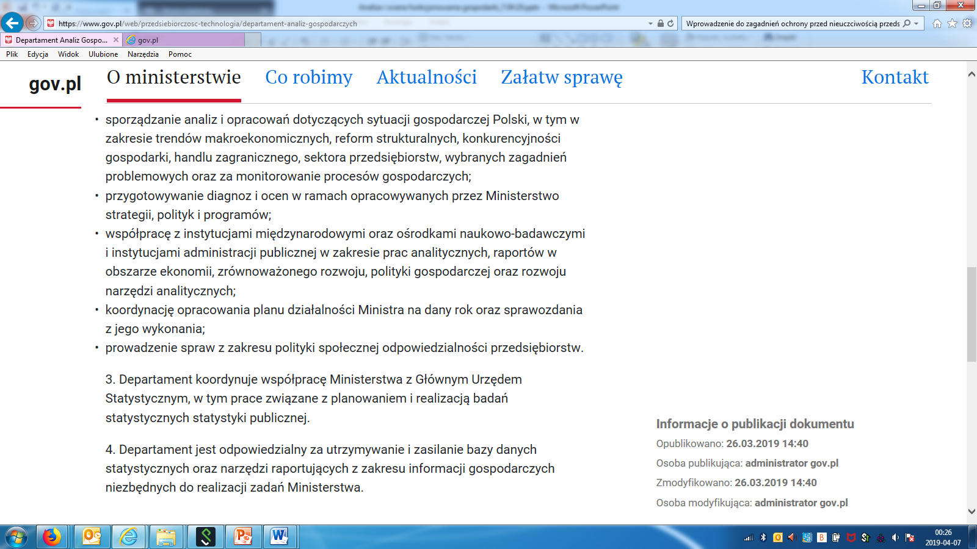
Ministerstwo Przedsiębiorczości i Technologii, Departament Analiz Gospodarczych https://www.gov.pl/web/przedsiebiorczosc-technologia

Slide 26
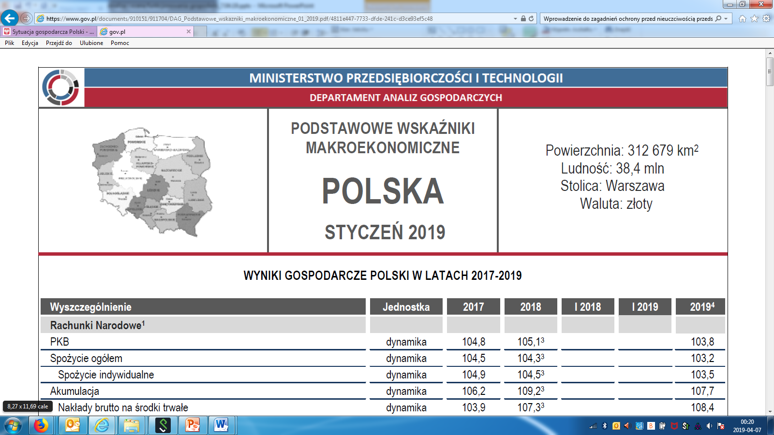
https://www.gov.pl/web/przedsiebiorczosc-technologia/sytuacja-gospodarcza-polski

Slide 27
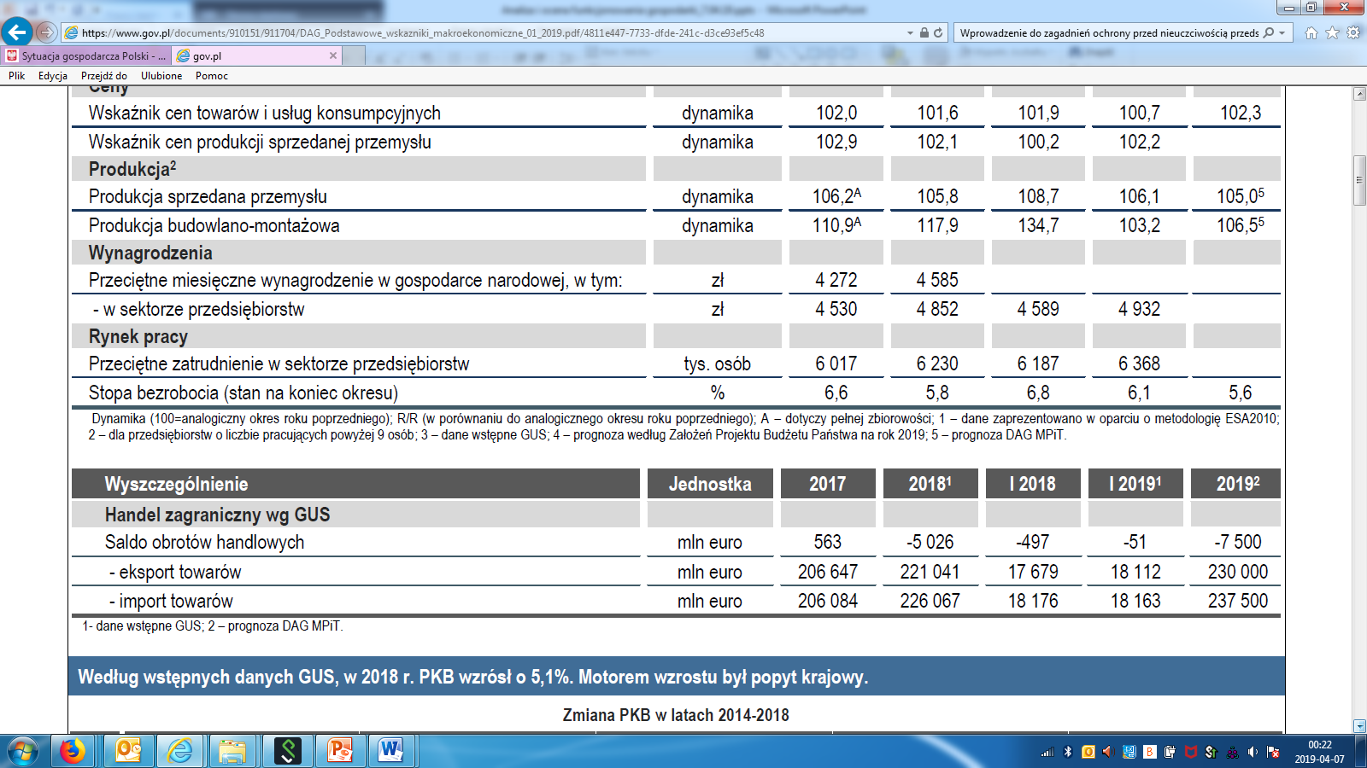

Slide 28
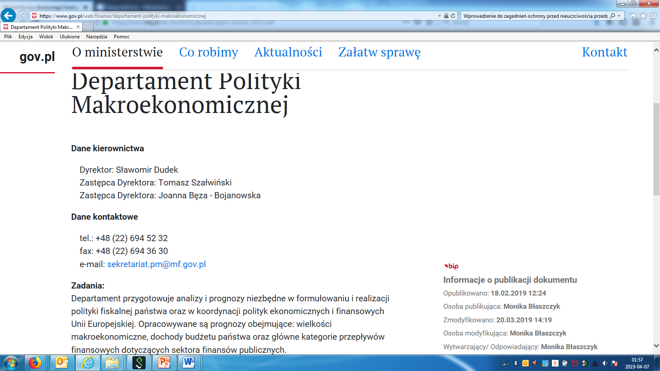
Ministerstwo Finansów

Slide 29
Narodowy Bank Polski (NBP)
Ustawa z 29 sierpnia 1997 r (Dz.U.2017.1373 -j.t. )
„NBP odpowiada za wartość polskiego pieniądza”. Organy Narodowego Banku Polskiego: Prezes NBP, Rada Polityki Pieniężnej (wkład której wchodzi prezes NBP na zasadach primus inter pares)
i Zarząd Banku.
Ustawa o NBP wart. 3 ust. 1. określiła cel nadrzędny polityki pieniężnej, którym jest „utrzymywanie stabilnego poziomu cen”.
Ten zapis oznacza zakaz angażowania zasobów NBP do zaspokojenia potrzeb pożyczkowych rządu, samorządów oraz kredytowania podmiotów gospodarczych.
Niezależność banku centralnego od administracji państwowej akcentuje także art. 15 ustawy o NBP, który dotyczy założeń i sprawozdań z wykonania polityki pieniężnej.
Przygotowane przez RPP dokumenty z tego zakresu są jedynie przedkładane Sejmowi i rządowi do wiadomości (a nie – jak było dawniej – do akceptacji).

Slide 30
Narodowy Bank Polski (NBP)
Analizom i badaniom podlegają zagadnienia:
•o charakterze bardziej ogólnym, w tym sformalizowane metody analizy polityki pieniężnej, polityka makroekonomiczna w warunkach niepewności oraz optymalne i odporne reguły polityki pieniężnej;
•o charakterze międzynarodowym, m.in. międzynarodowy system finansowy i sytuacja gospodarcza w krajach Unii Europejskiej;
•bezpośrednio wiążące się z przystąpieniem Polski do strefy euro, głównie dotyczące dostosowania instrumentów polityki pieniężnej, warunków udziału Polski w systemie kursowym, kursu złotego oraz polityki kursowej w procesie dochodzenia do strefy euro sytuacjami zagrażającymi stabilności systemu finansowego i całej gospodarki.

Slide 31
Narodowy Bank Polski (NBP)
Działalność analityczno-badawcza
obejmuje również polski system finansowy, który tworzą instytucje i rynki finansowe, a także regulacje prawne określające zasady ich funkcjonowania oraz powiązania między nimi. Przedmiotem analiz są przede wszystkim rozwój oraz stabilność systemu finansowego. Rozpoznawane są także możliwe zagrożenia stabilności systemu finansowego oraz ich skutki.
Ważnym przedmiotem badań jest wzajemne oddziaływanie między sytuacją instytucji finansowych (zwłaszcza banków) a polityką pieniężną prowadzoną przez Narodowy Bank Polski.
Analizuje się m.in. oczekiwania rynków finansowych wobec polityki stóp procentowych NBP oraz kursu walutowego. Wyniki tych analiz NBP wykorzystuje do tworzenia systemu wczesnego ostrzegania przed

Slide 32
Zadania statystyczne NBP
Obejmują gromadzenie, przetwarzanie oraz bieżącą analizę danych z zakresu:
bilansu płatniczego,
zadłużenia zagranicznego i międzynarodowej pozycji inwestycyjnej,
informacji zawartych w bilansach banków, wykorzystywanych w prowadzeniu polityki pieniężnej oraz nadzorze nad bankami,
stóp procentowych stosowanych przez banki,
sytuacji ekonomicznej przedsiębiorstw, w tym koniunktury gospodarczej i mechanizmów transmisji polityki pieniężnej oraz
prace nad metodyką opracowywania i prezentacji statystyki monetarnej oraz bilansu płatniczego.
Dane po odpowiednim opracowaniu przekazywane są organizacjom międzynarodowym, takim jak Międzynarodowy Fundusz Walutowy, Bank Światowy, Organizacja Współpracy Gospodarczej i Rozwoju oraz Bank Rozrachunków Międzynarodowych. Szczególnie intensywna jest współpraca z Europejskim Bankiem Centralnym, wynikająca z uczestnictwa NBP w Europejskim Systemie Banków Centralnych.

Slide 33
Najwyższa Izba Kontroli
Punkt wyjścia do planowania kontroli NIK jest „Analiza wskazująca obszary wymagające kontroli obecnie, jak również w najbliższych latach
Jest ona poprzedzona opisem celów społeczno-gospodarczych wynikających
z obowiązującego prawa oraz z oficjalnych dokumentów określających założenia polityki państwa.
Dla każdego zagadnienia tak sformułowaną analizę uzupełniono dodatkowo o obszary kontroli sugerowane przez właściwe merytorycznie departamenty NIK,
Dokument pn. „Sytuacja społeczno-gospodarcza. Analiza ryzyk”.

Slide 34
Najwyższa Izba Kontroli
Opracowanie zawiera syntetyczną ocenę aktualnej sytuacji społecznej
i gospodarczej w 2017 r 31 dziedzinach, pogrupowanych w cztery pod-stawowe obszary, a mianowicie:
• państwo i jego funkcje,
• społeczeństwo – warunki i jakość życia,
• gospodarka,
• finanse państwa.
• niską jakość usług publicznych,
• niezrównoważenie finansów publicznych
,• niska konkurencyjność i innowacyjność polskiej gospodarki,
• negatywne zmiany społeczno-gospodarcze,
• niską jakość stanowionego prawa i nie-dostateczne jego egzekwowanie,
• wzrost zagrożeń dla bezpieczeństwa państwa.
Notes:
Rozkład zadań kontrolnych NIK w ramach tych funkcji przedstawia rysunek 2, s. 13. Naj-więcej kontroli, według tego podziału, konzaplanowano w ramach funkcji: działalność ogólnopaństwowa, sprawy gospodarcze, zdrowie, ochrona środowiska oraz bezpieczeństwo i porządek publiczny.

Slide 35
Ustawy wymienione w treści slajdów
https://www.bfg.pl
https://www.gov.pl/web/przedsiebiorczosc-technologia/ulatwienia-dla-firm
Strony internetowe Urzędów Centralnych
Polityka gospodarcza, pod red. Bolesława Winiarskiego, Wydawnictwo Naukowe PWN, Warszawa 1999

